Slide 1
리눅스에서 발생하는 취약점 분석 및 솔루션 패치
2522 이동준

Slide 2
목차
포트폴리오 제작을 위한 website 제작
리눅스 기본 명령어 알아보기
GCC 컴파일 과정 알아보기
BOF취약점에 대해 알아보기
BOF취약점 방지를 위한 보호기법 알아보기
BOF보호기법 우회하기
IDA, GDB를 이용해서 리버싱하기
ROPASAURUSREX 문제 풀이
BOF취약점이 발생하는 문제 만들기

Slide 3
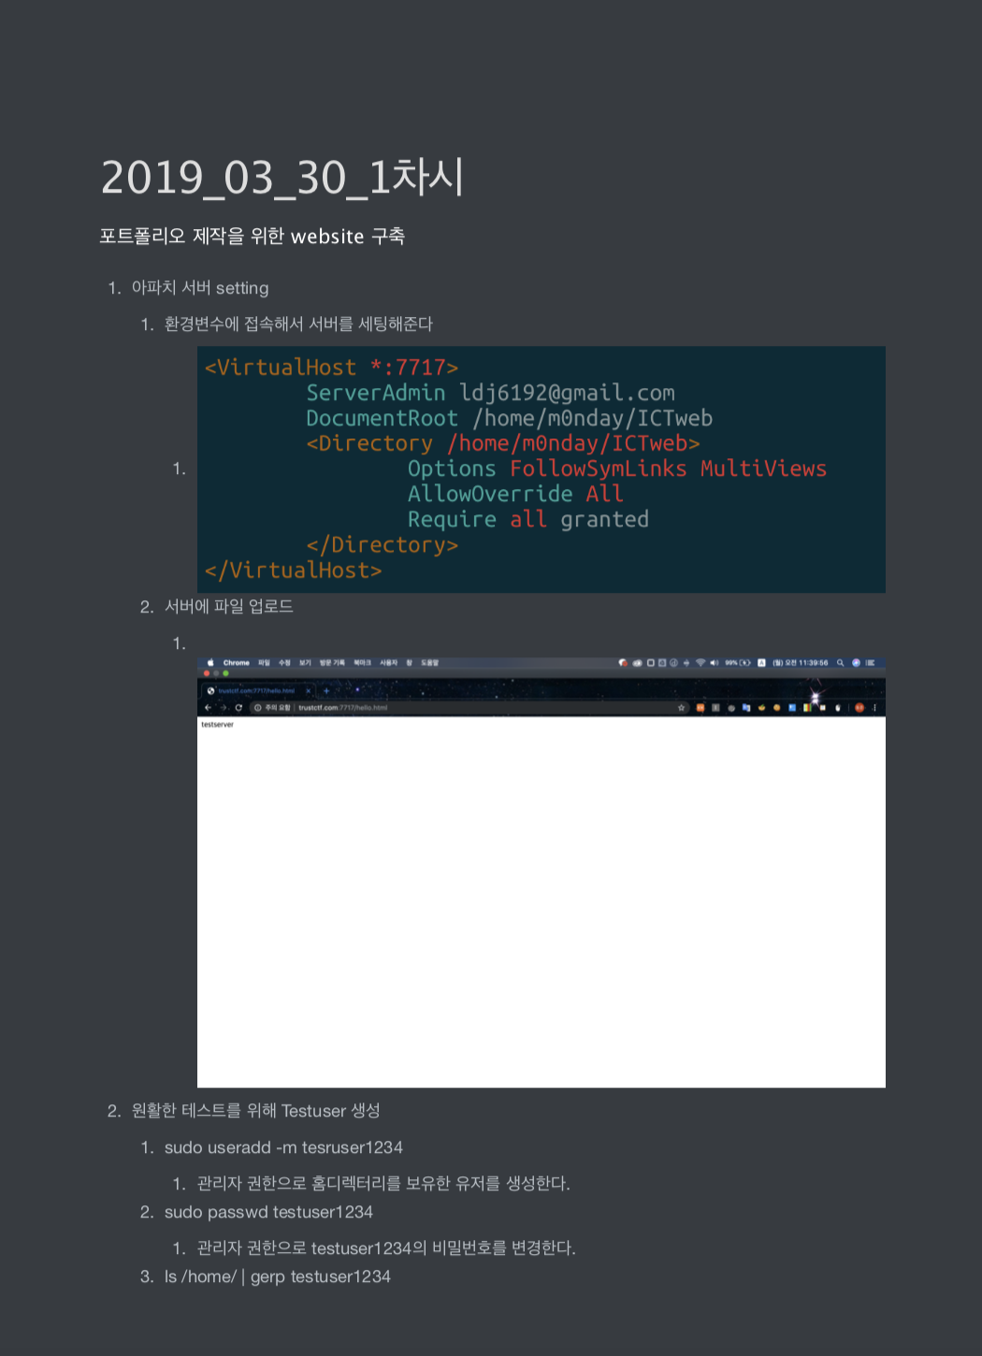
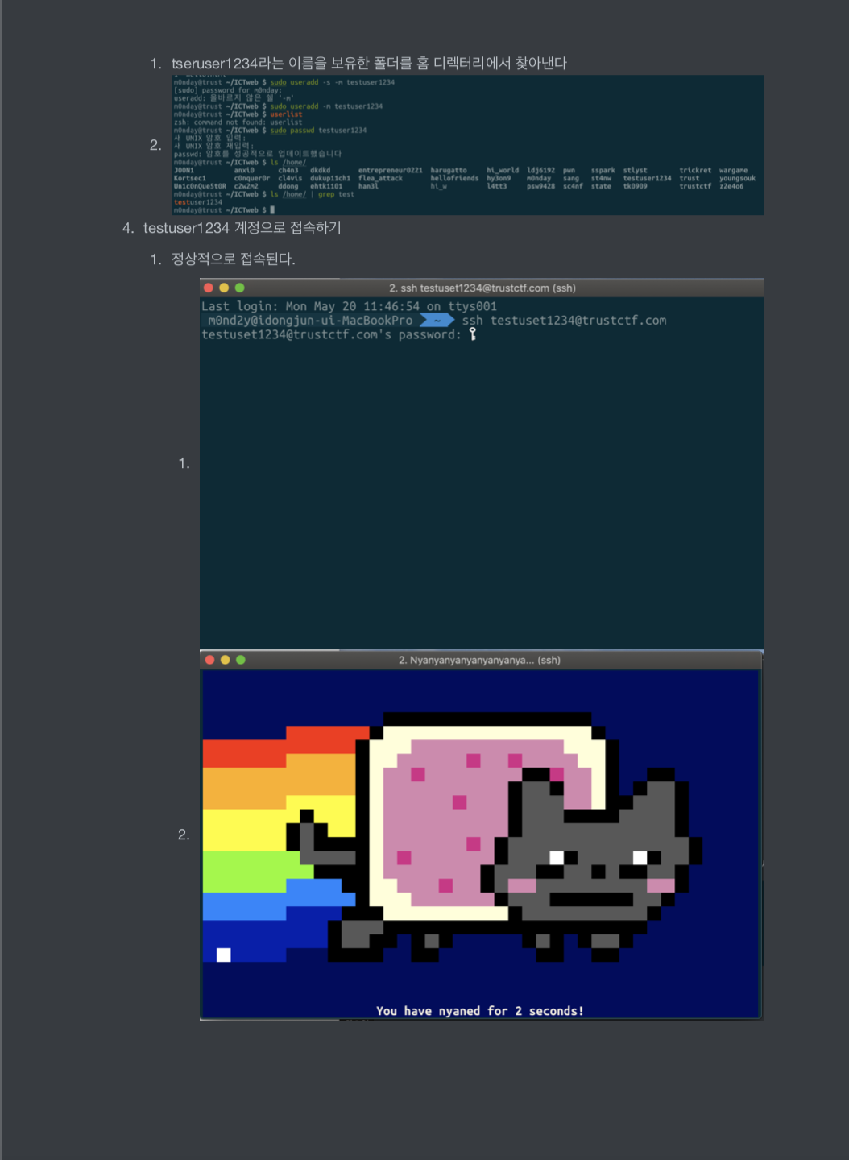
2019_03_30_포트폴리오 제작을 위한 website 제작

Slide 4
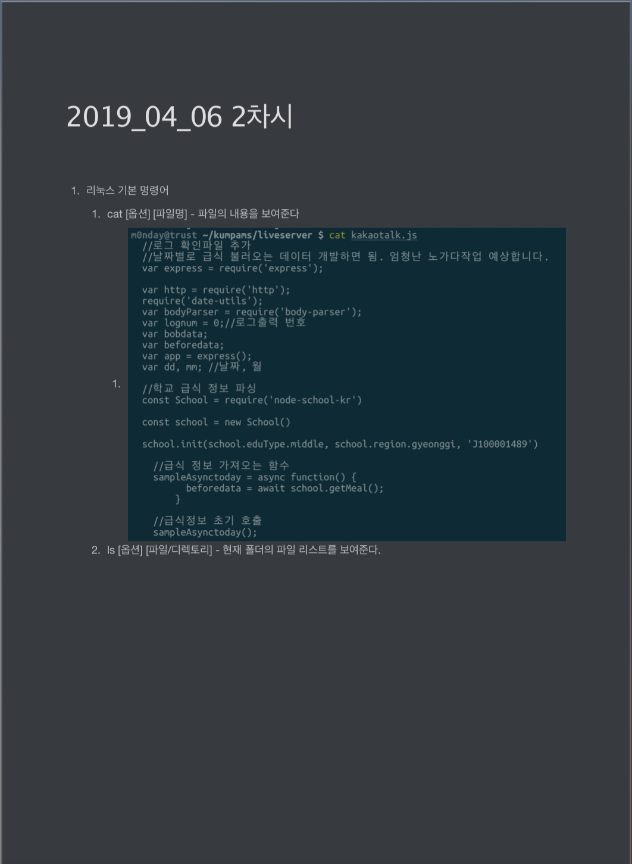
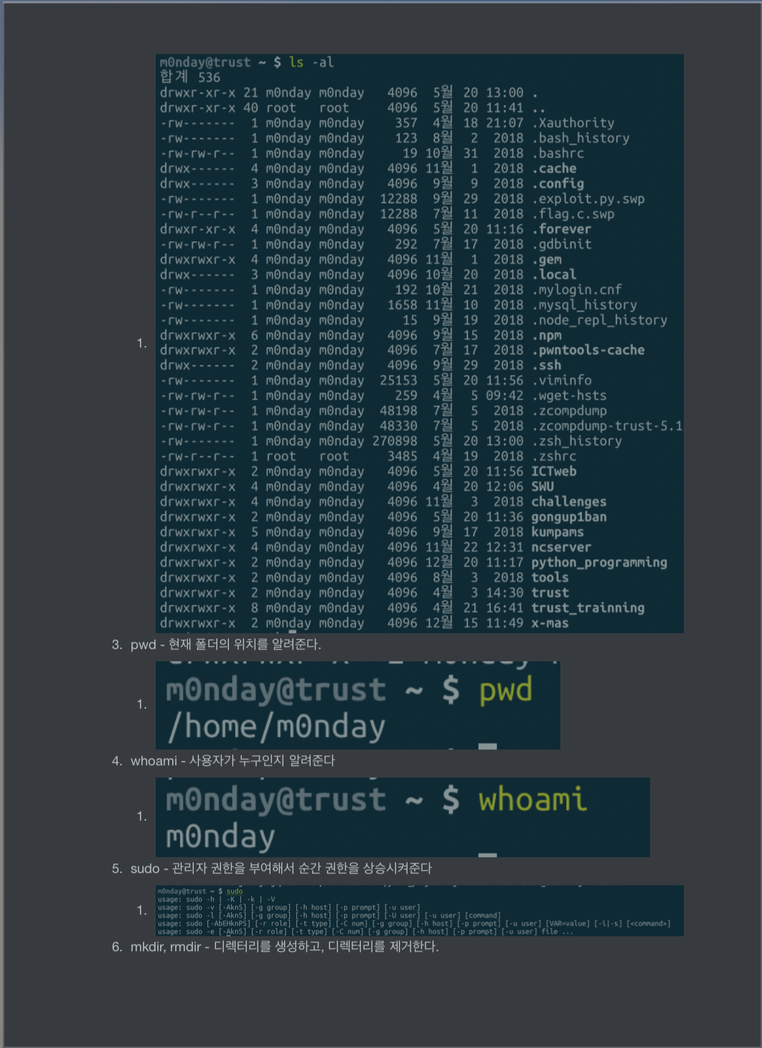
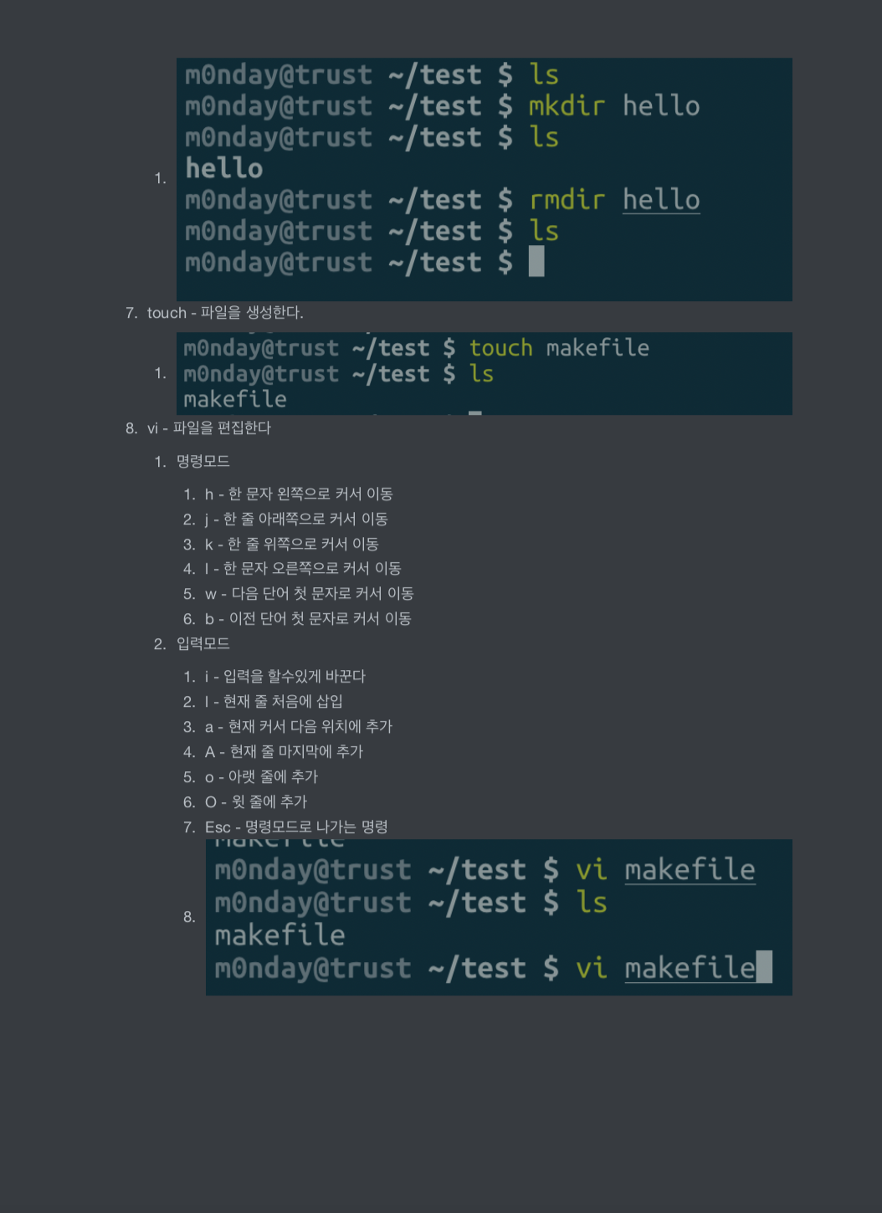
2019_04_06_리눅스 기본 명령어 알아보기

Slide 5
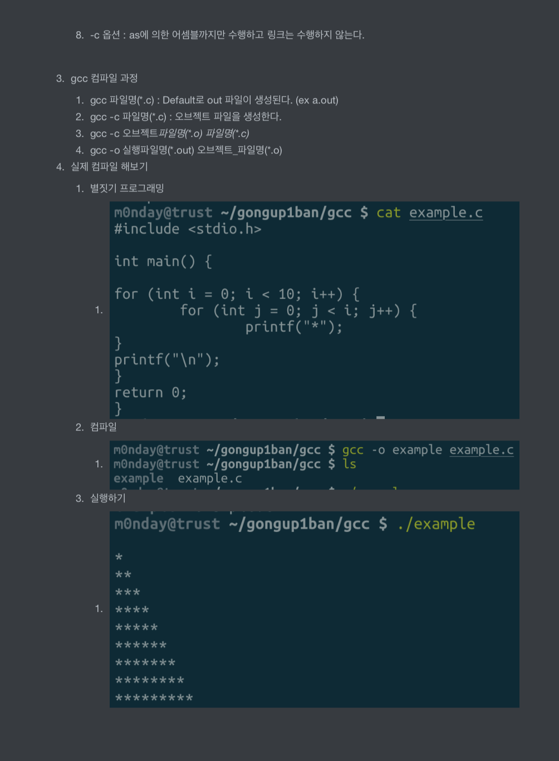
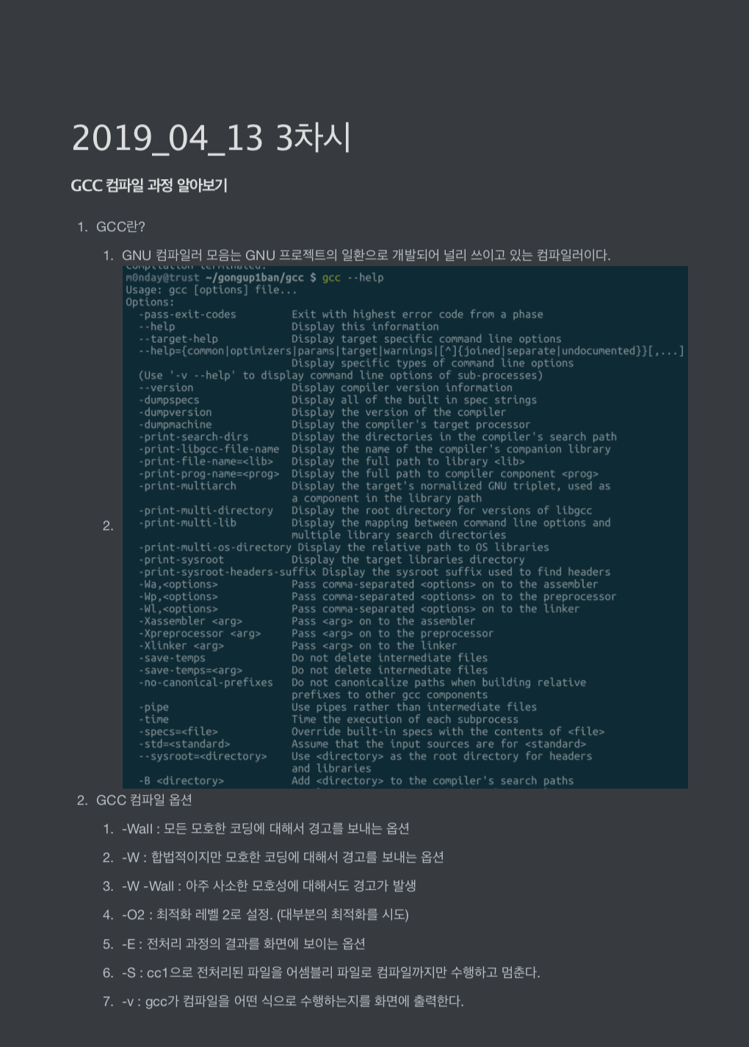
2019_04_13_GCC 컴파일 과정 알아보기

Slide 6
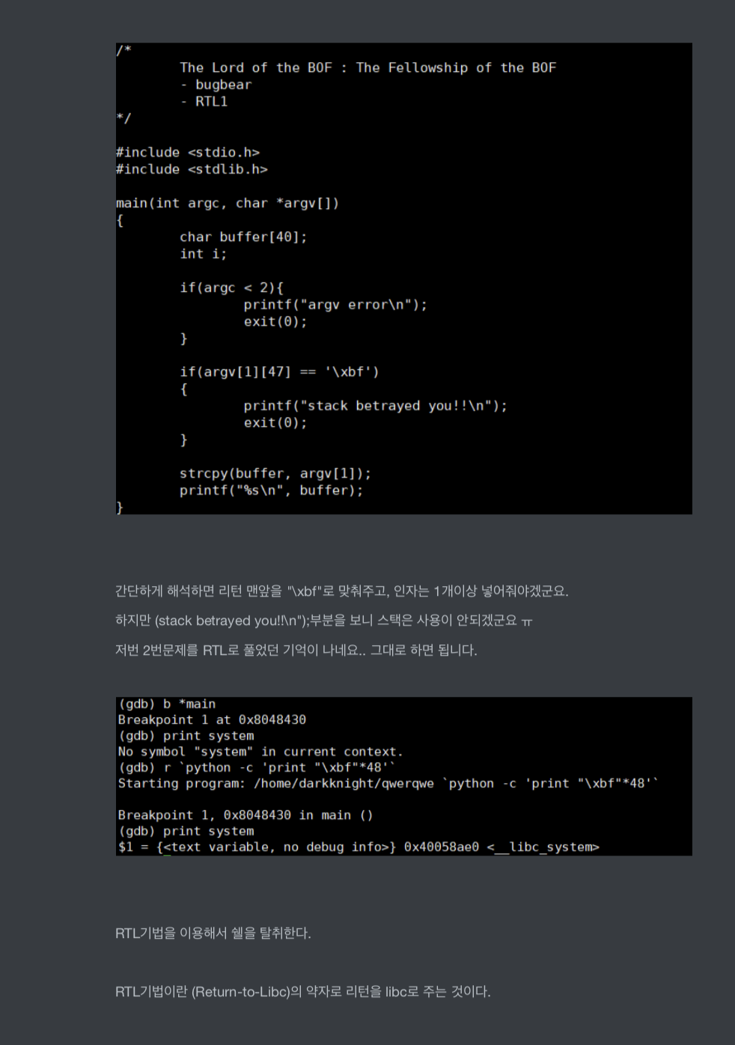
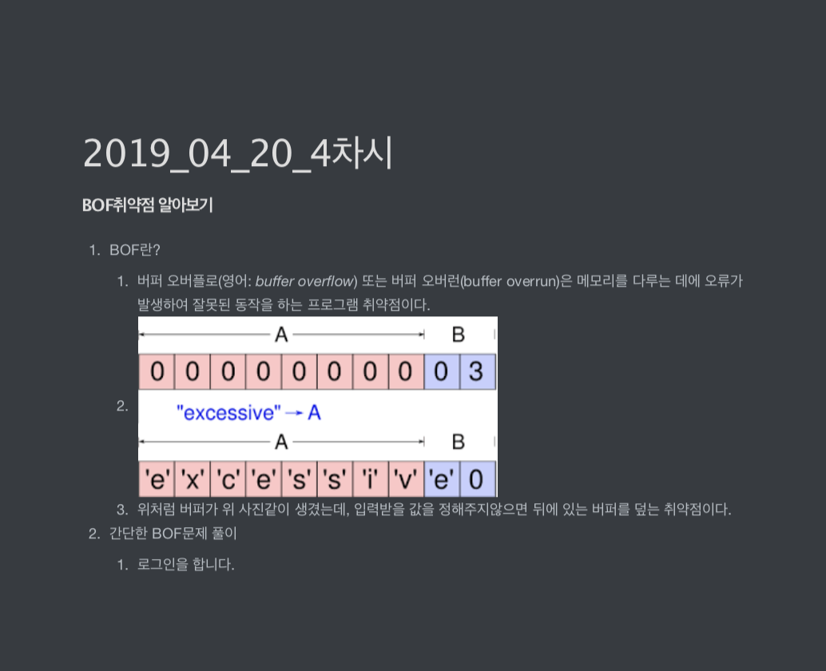
2019_04_20_BOF취약점에 대해 알아보기

Slide 7
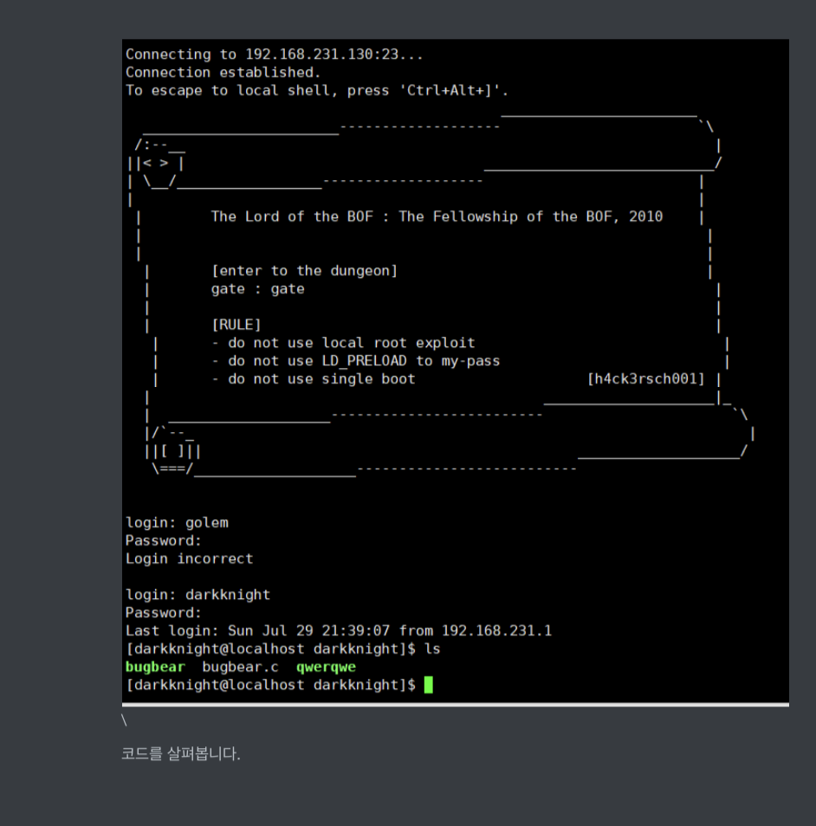
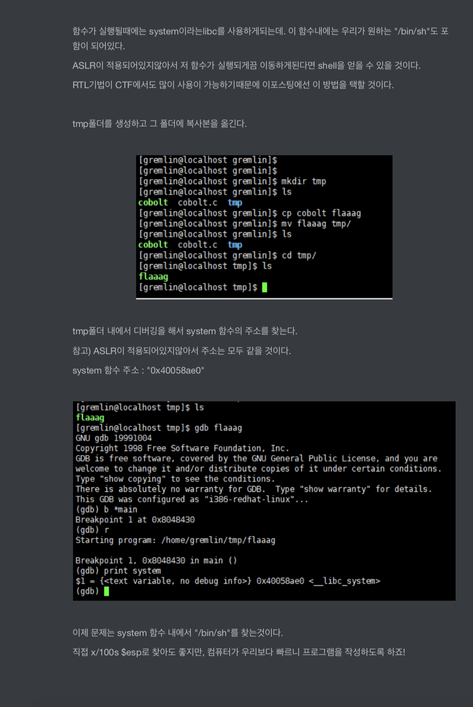
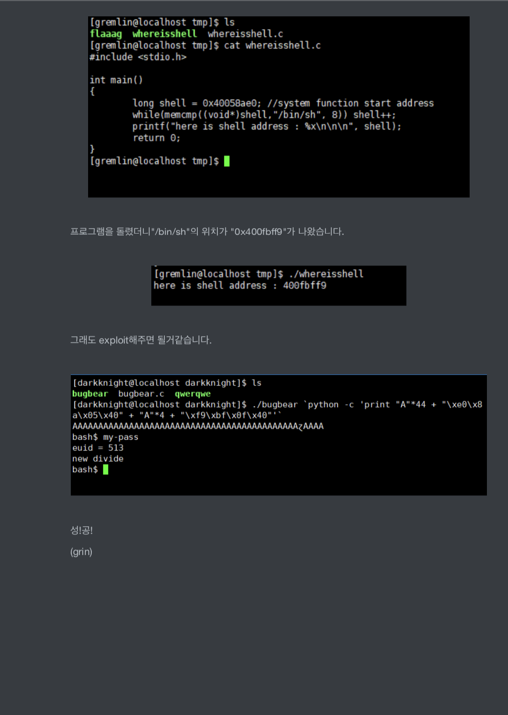
2019_04_20_BOF취약점에 대해 알아보기

Slide 8
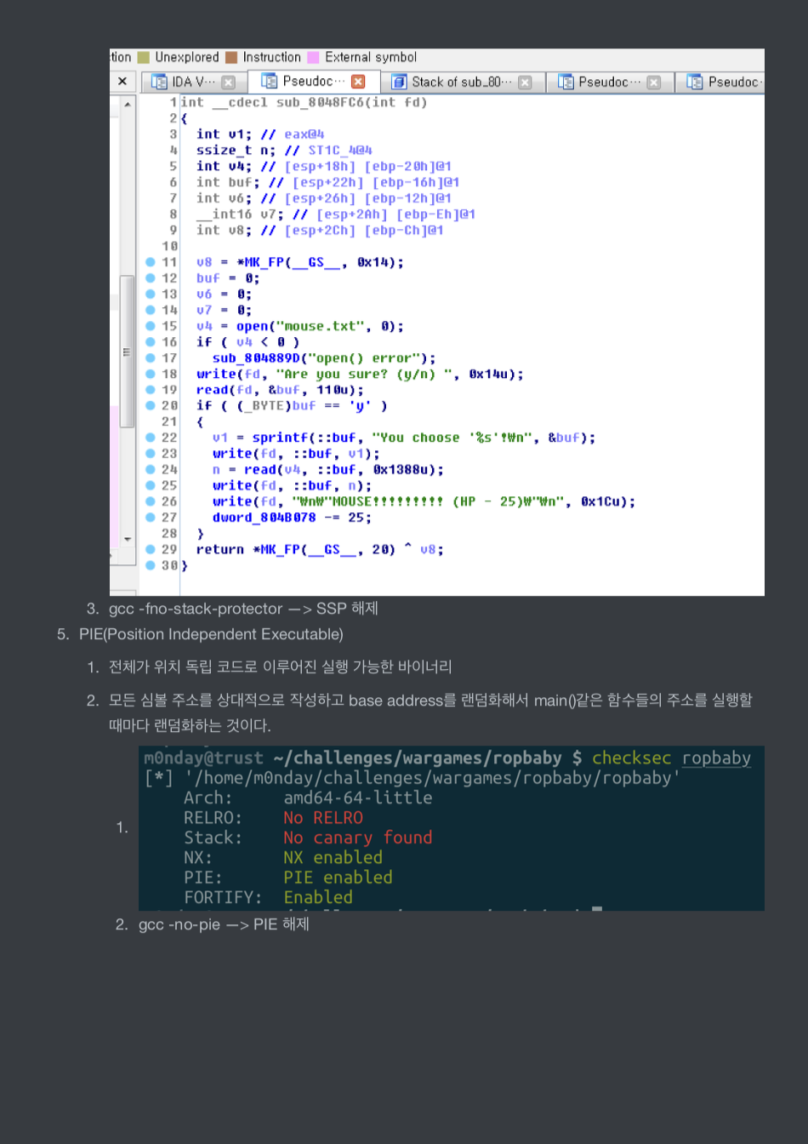
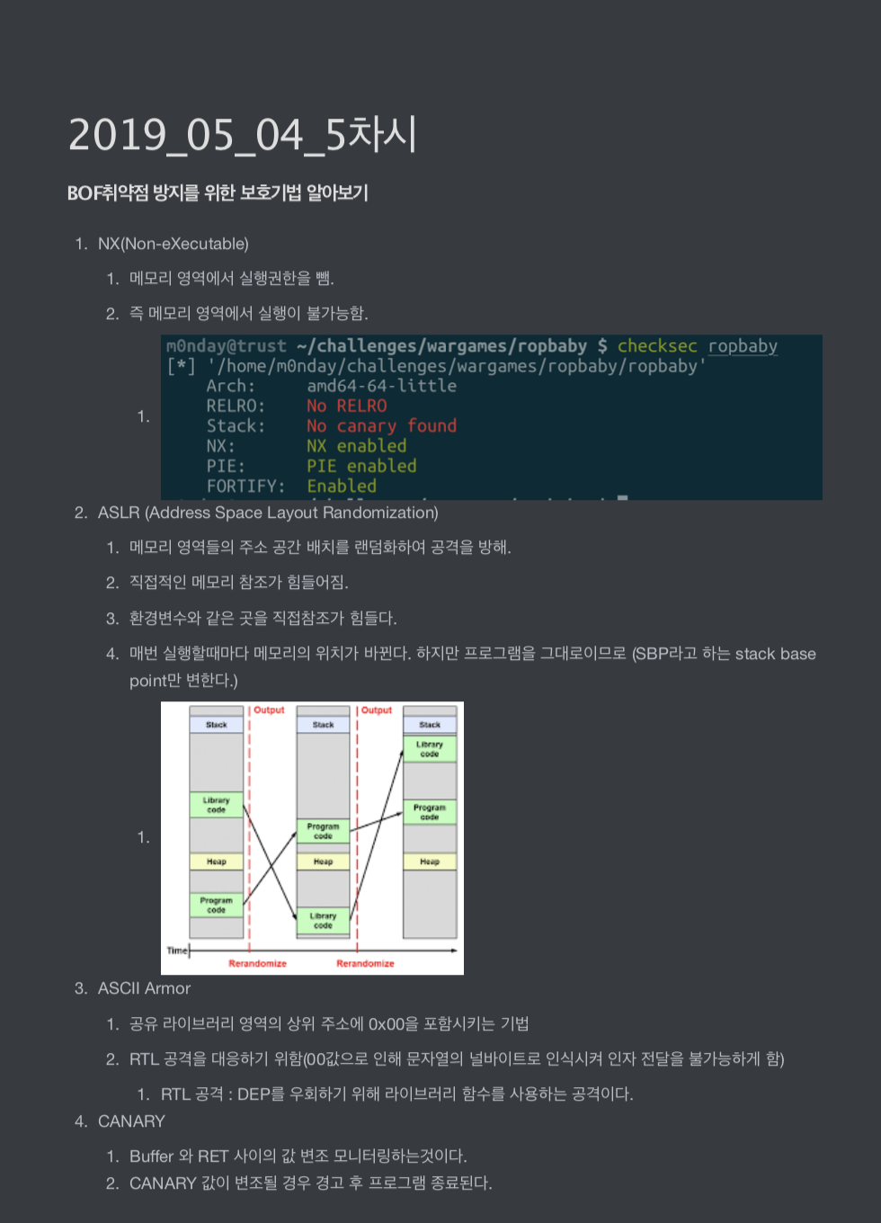
2019_05_04_BOF취약점 방지를 위한 보호기법 알아보기

Slide 9
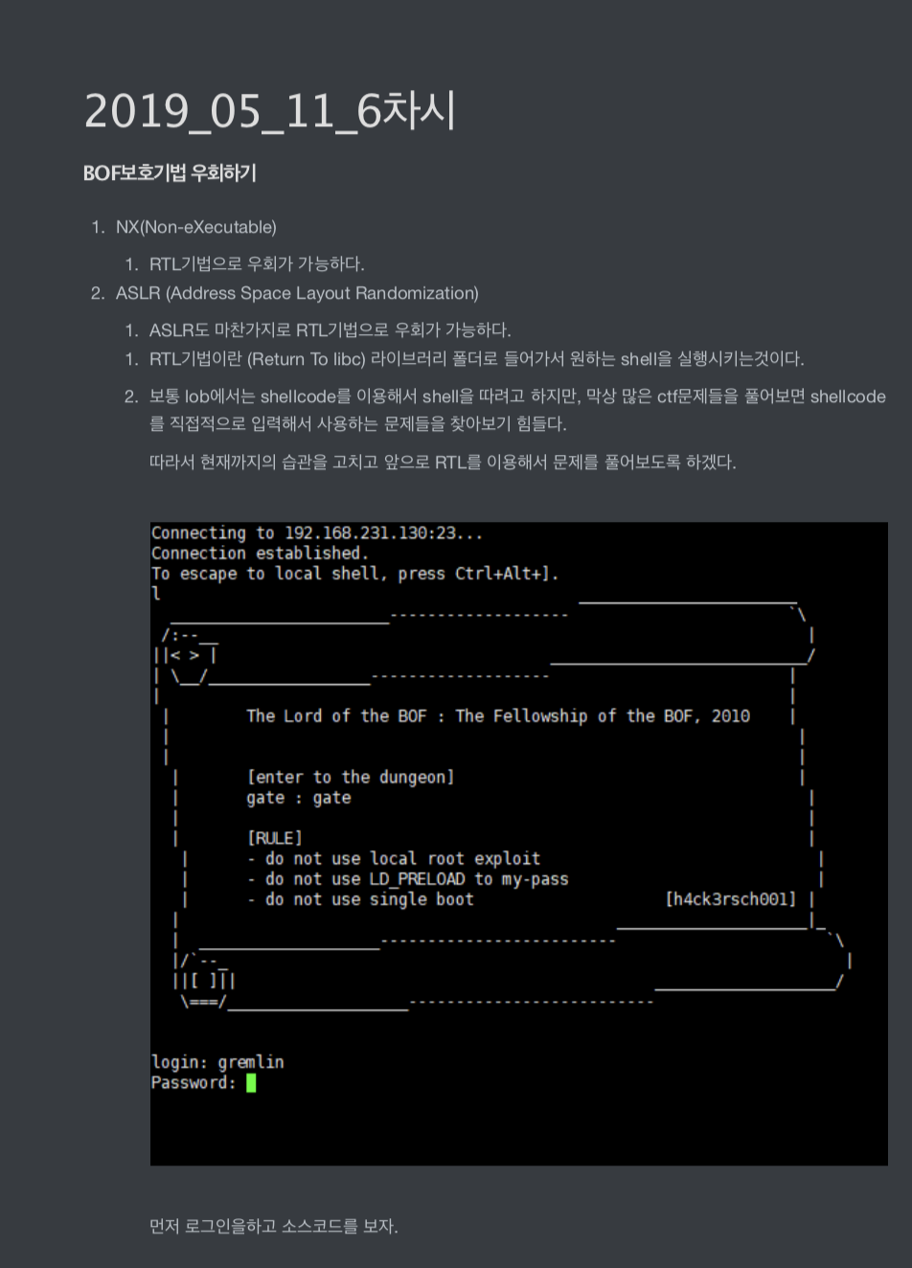
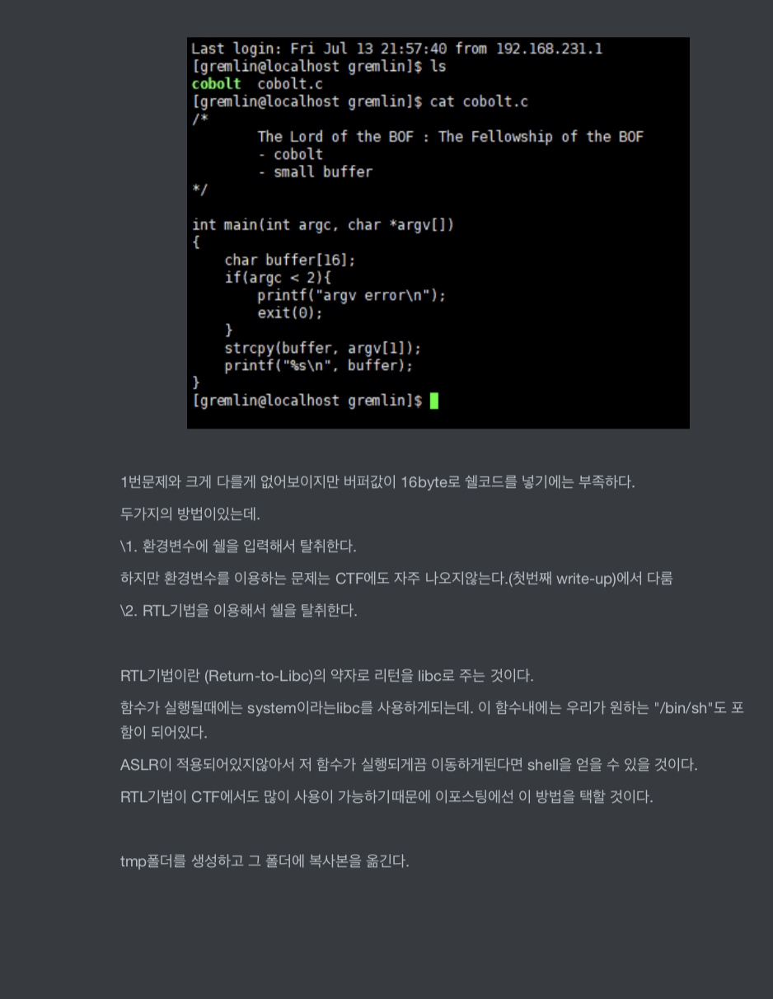
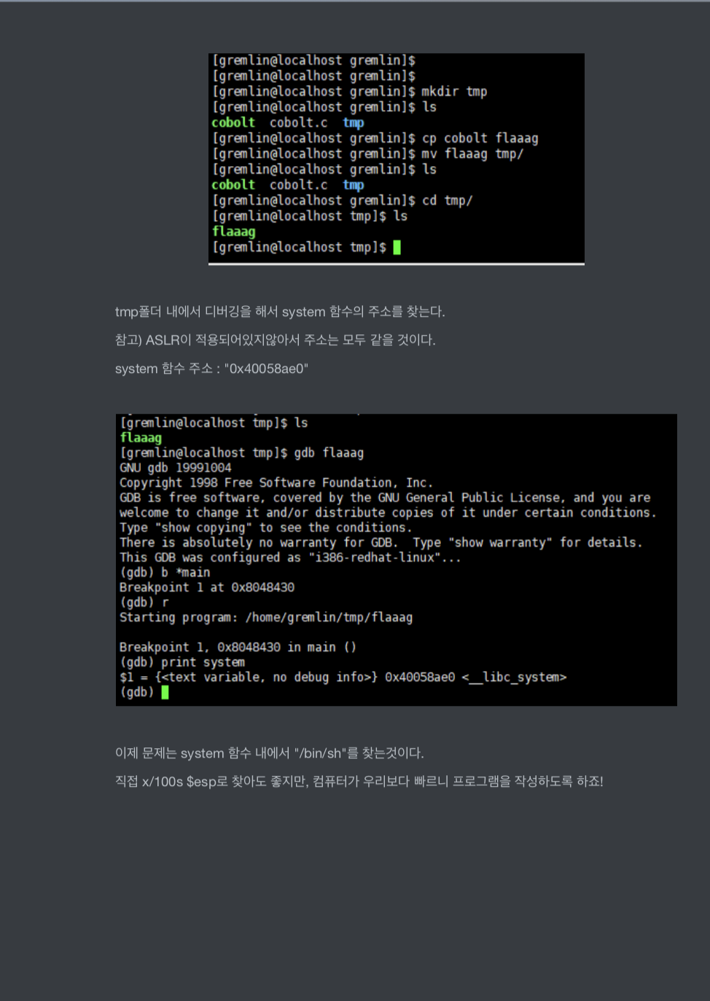
2019_05_11_BOF보호기법 우회하기

Slide 10
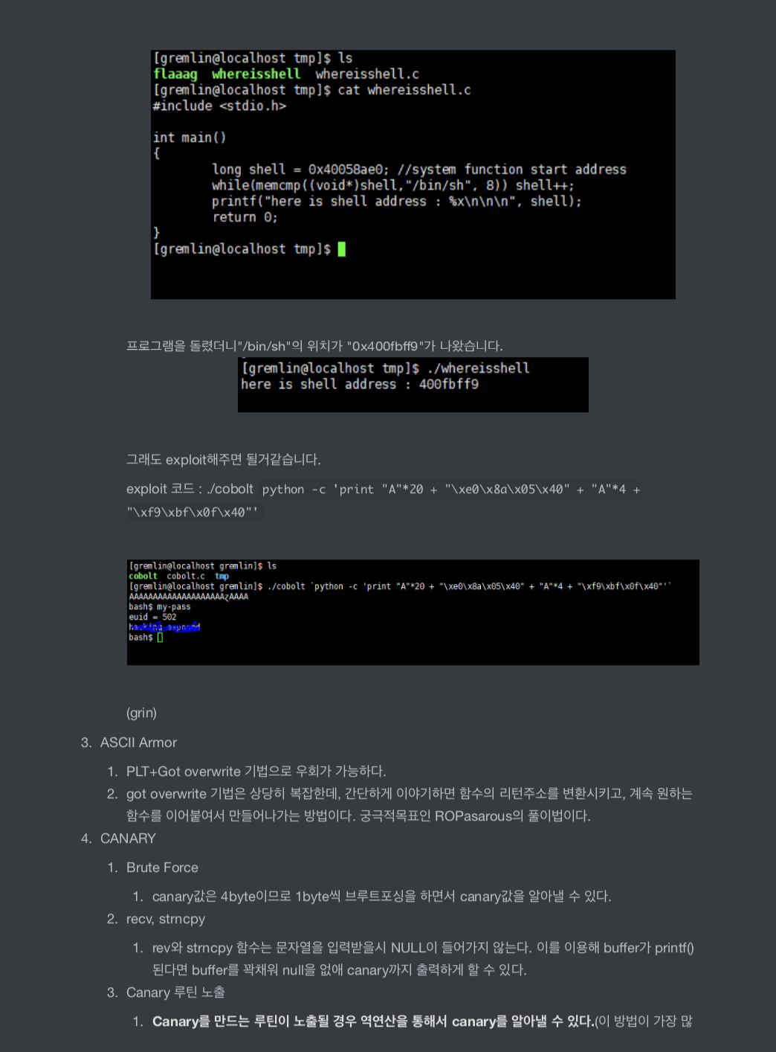
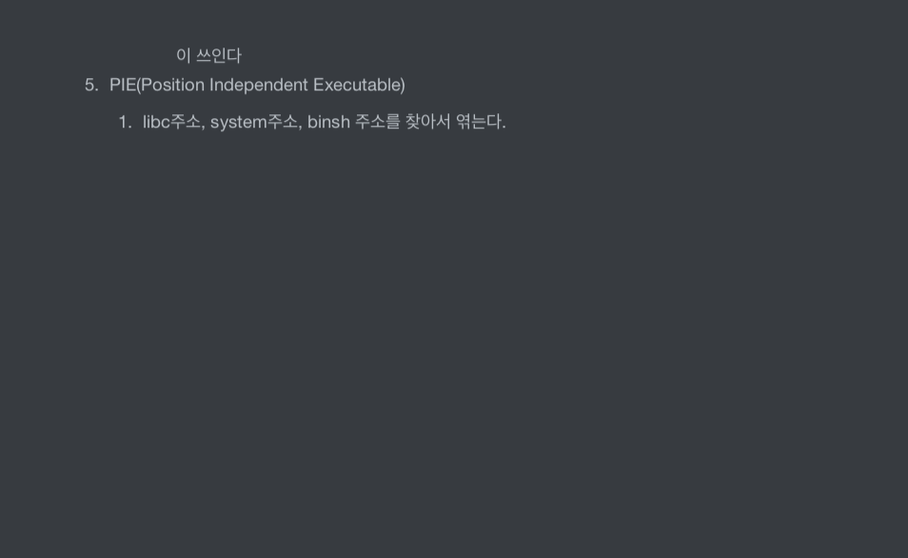
2019_05_11_BOF보호기법 우회하기

Slide 11
2019_05_18_ IDA,GDB를 이용해서 리버싱하기

Slide 12
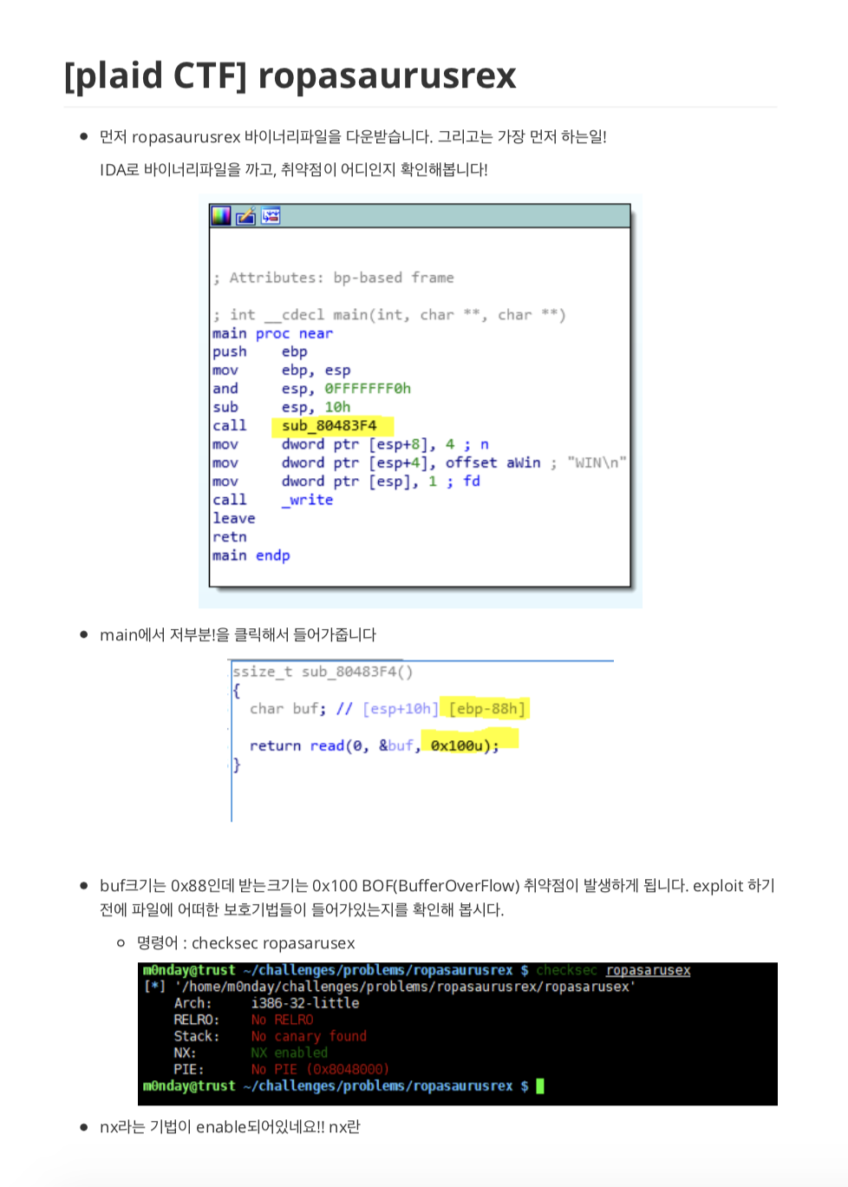
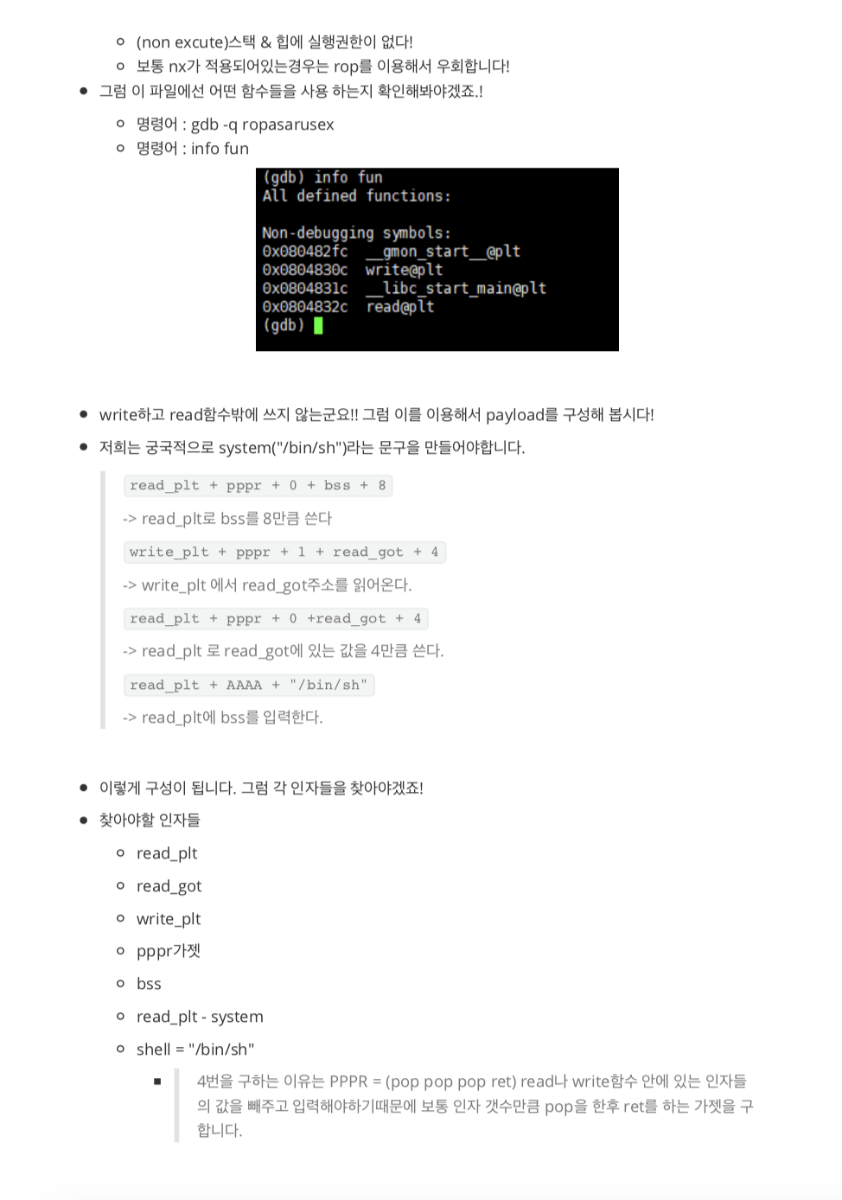
2019_05_25_ROPASAURUSREX 문제 풀이

Slide 13
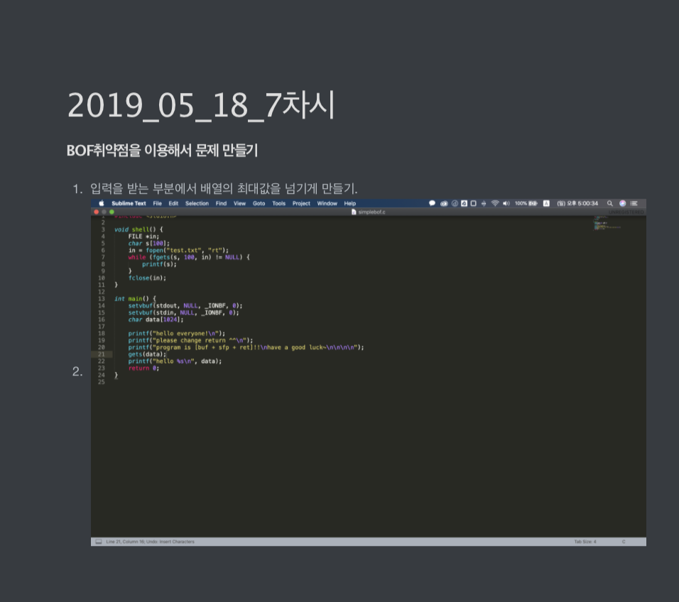
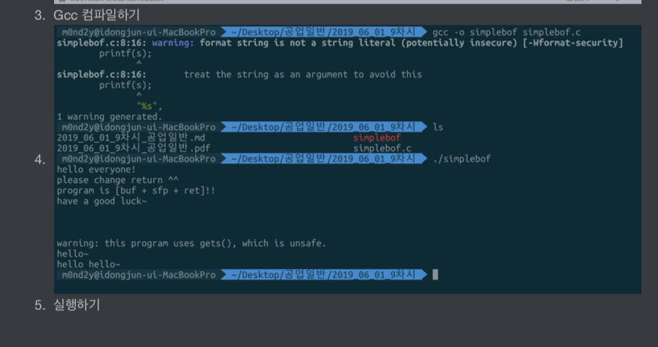
2019_06_01_BOF취약점이 발생하는 문제 만들기

